Slide 1
স্বাগতম

Slide 2
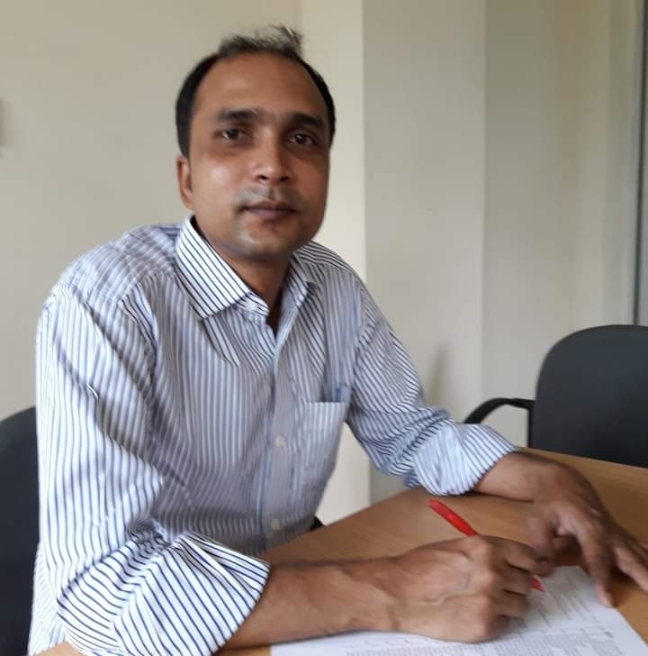
পরিচিতি
শিক্ষক:
মুহাম্মদ শাকাওয়াত হোসেন
সিনিয়র সহকারি শিক্ষক
তারাগঞ্জ পাইলট বালিকা উচ্চ বিদ্যালয়
নালিতাবাড়ী,শেরপুর।

Slide 3
৯ম শ্রেণী
বিষয়ঃ ইতিহাস
সময়ঃ ৪০ মিনিট

Slide 4
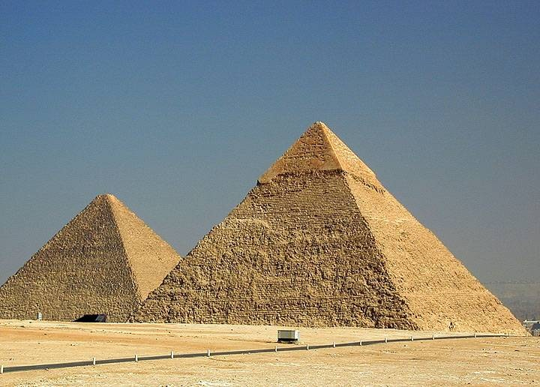
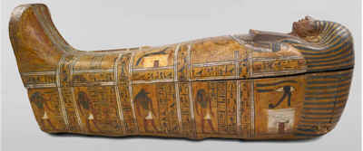
পূর্ব জ্ঞান
মিশরীয়
সভ্যতা

Slide 5
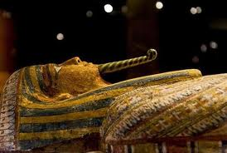
আজকের পাঠ
মিশরীয় সভ্যতা
প্রাচীন শিল্পকর্ম

Slide 6
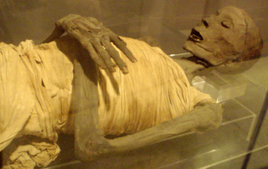
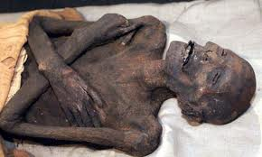
মমি

Slide 7
শিখন ফল
১। মিশরীয় সভ্যতা কত খ্রীঃ আবিষ্কৃত হয় তা বলতে পারবে।
২। সভ্যতার ভৌগলিক অবস্থান বলতে পারবে।
৩। গুরুত্বপূর্ণ ২টি অবদান বলতে পারবে।

Slide 8
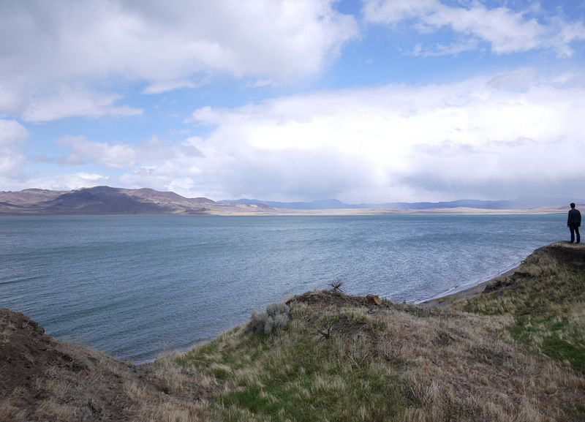
নীল নদকে কেন্দ্র করে গড়ে উঠেছিল সভ্যতা ।

Slide 9
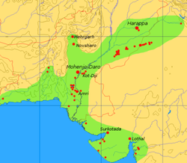
মিশরের ভৌগলিক অবস্থান

Slide 10
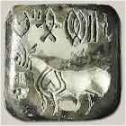
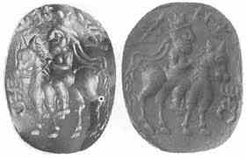
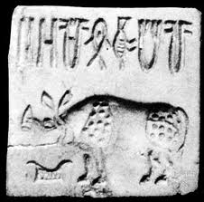
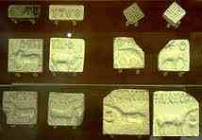
আবিস্কৃত সীল সমুহ।

Slide 11
দলীয় কাজ
উপরের মিশরীয় সভ্যতা সর্ম্পকে ৫টি পয়েন্ট লিখ।

Slide 12
মূল্যায়ন
এ পর্যন্ত কতগুলো পিরামিড আবিস্কৃত হয়েছে, সবচেয়ে বড় পিরামিডের নাম কি,মিশরীয় সভ্যতা কোন নদীর তীরে গড়ে উঠেছিল ।

Slide 13
ধন্যবাদ

